Slide 1
Design Patterns
PADRÃO DE DESIGN é uma solução repetitiva geral para um problema comum no design do software.
É uma descrição ou modelo para resolver um problema que pode ser usado em muitas situações diferentes.

Slide 2
Usos de Design patterns
Os padrões de design podem acelerar o processo de desenvolvimento, fornecendo paradigmas de desenvolvimento testados e comprovados. O design eficaz de software requer considerar problemas que podem não se tornar visíveis até mais tarde na implementação. Reutilizar padrões de design ajuda a evitar problemas sutis, melhorando a legibilidade do código para codificadores e arquitetos familiarizados com os padrões.

Slide 3
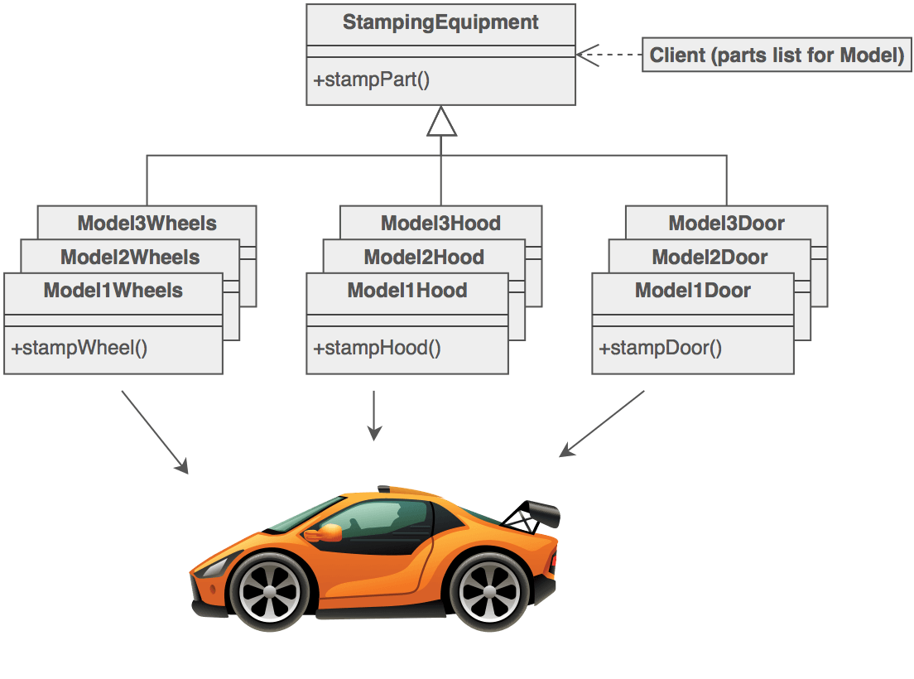
Design Patterns Criativo
Estes padrões de design são tudo sobre a instanciação de classe. Esse padrão pode ser dividido em padrões de criação de classe e padrões de criação de objeto. Embora os padrões de criação de classes usem a herança efetivamente no processo de instanciação, os padrões de criação de objetos usam a delegação efetivamente para fazer o trabalho.

Slide 4
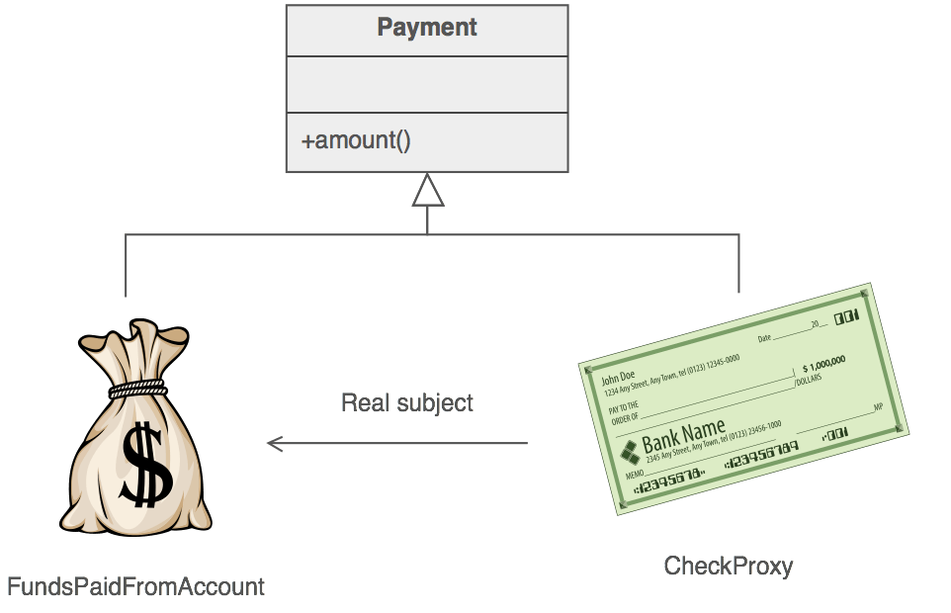
Design Patterns Estrutural
Esses padrões de design são todos sobre a composição de classe e objeto. Os padrões estruturais de criação de classes usam herança para compor interfaces. Os padrões de objetos estruturais definem maneiras de compor objetos para obter novas funcionalidades.

Slide 5
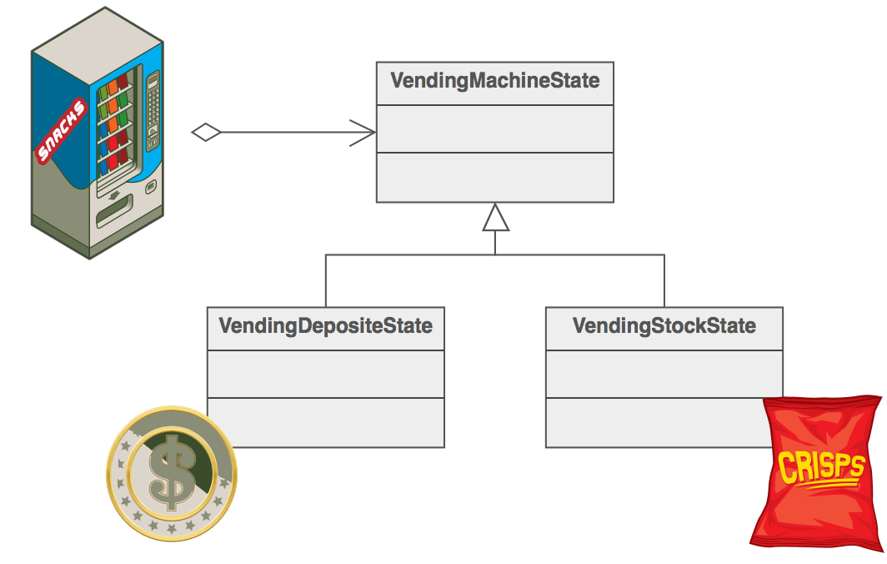
Design patterns comportamental
Esses padrões de design são tudo sobre a comunicação de objetos da Classe. Os padrões comportamentais são os padrões que mais se preocupam especificamente com a comunicação entre objetos.

Slide 6
Referência
https://sourcemaking.com/design_patterns
Fernando
João
Marcos

